Slide 1
Mickey
(Mutual Irregular Clocking KEYstream generator)

Slide 2
Historia

Slide 3
Desarrollado por Steve Babbage y Matthew Dodd.
Está diseñado para ser utilizado en plataformas de limitados recursos.
Fue uno de los tres ciphers aceptados en Profile 2 de eSTREAM portfolio.
No está patentado y su utilización es gratuita para cualquier uso.

Slide 4
Esquema

Slide 5
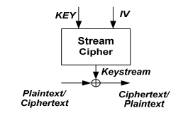
Recibe dos parámetros de entrada
Clave secreta de 80 bits
Vector de inicialización de 0 a 80 bits
El texto cifrado se produce a partir de texto sin formato operando bit a bit con XOR

Slide 6
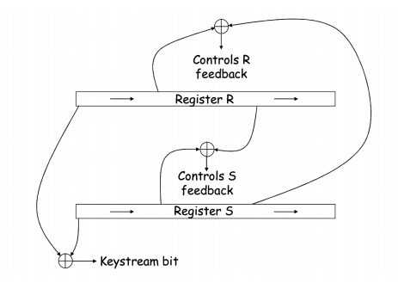
La máxima longitud de streams de salida es 2⁴⁰ bits
Funciona alrededor de dos registros R y S, cada uno de los cuales tiene dos modos de clocking seleccionado por un bit de control

Slide 7
Fortalezas

Slide 8
Principios para detener ataques estadísticos
Selección de bits de control aleatorios
Función de retroalimentación del registro R (ataques basados en modelo lineal probabilístico)
Inmunidad a ataques algebraicos
Sincronización en el generador global, no reduce la entropía del sistema
Función de salida simple (confianza en sus clocks irregulares)

Slide 9
Debilidades

Slide 10
Existe un par (K ′, IV ′) con probabilidad 0,5 que genera un flujo de claves de 1 bit desplazado
Aplicando ataques de resincronización de diapositivas y ataques de clave relacionados, podemos dar con ataques de recuperación de claves eficientes

Slide 11
Muchas Gracias
¿Consultas?

